Slide 1

Студенческий Стартап
VII очередь
Номер заявки
Наименование проекта
Фамилия, имя, отчество заявителя
При наличии (№ договора программы «УМНИК» и тема проекта, если проект завершен в программе «УМНИК» с такой же темой)

Slide 2

О продукте
Что должно быть на слайде?
Какую проблему решает продукт проекта
Описание конечного продукта проекта
Область применения продукта проекта

Slide 3
Технологичность стартап-проекта
Что должно быть на слайде?
Техническое решение проекта, инновационность
Преимущества выбранного технического решения
Имеющийся задел (в том числе научно-технический) для реализации проекта
Соответствие направлению национального проекта технологического лидерства (если указано в заявке)
При наличии интеллектуальная собственность

Slide 4
Аналоги и конкуренты
Что должно быть на слайде?
Существующие аналоги
Конкурентные преимущества продукта
Востребованность продукта

Slide 5
Рынок и потребитель
Что должно быть на слайде?
Область применения продукта проекта
Рынок, сегмент рынка, потенциальный потребитель
Возможные барьеры для выхода на рынок

Slide 6
План реализации проекта
Что должно быть на слайде?
Ключевая техническая задача
Ресурсы проекта (имеющиеся и планируемые к привлечению (людские, материалы, оборудование, финансовые и пр.)
Затраты на реализацию проекта
Планы по формированию команды проекта
Планируемый способ получения дохода

Slide 7
Квалификация заявителя
Что должно быть на слайде?
Команда проекта, квалификация и опыт ее членов
Опыт реализации научно-технических, технологических, инновационных и иных проектов по теме заявки
При наличии: участие в программе «Стартап как диплом», участие в образовательных программ в области предпринимательства
Участие в университетских и отраслевых акселераторах, бизнес-инкубаторах и пр.
Участие в передовой инженерной школе/ молодежной лаборатории/студенческом конструкторском бюро

Slide 8
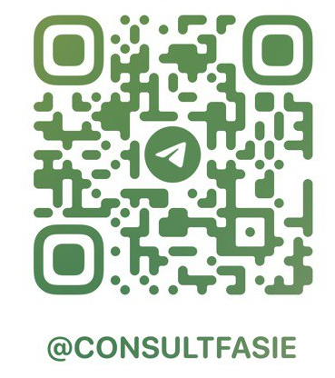
Спасибо
за внимание!
Номер заявки
ФИО
Почта
Телефон
Фото проекта

